Slide 1
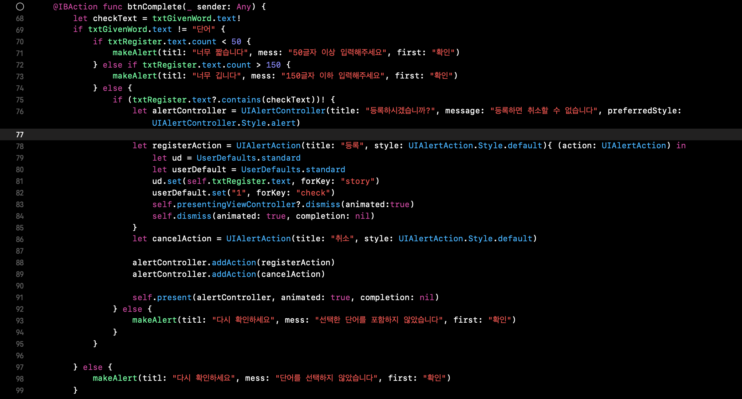

Slide 2
옵셔널(optional)

Slide 3
옵셔널(optional)
: 선택적인
...?

Slide 4
옵셔널(optional)
”?” 오퍼레이터를 타입 선언뒤 에 추가해 사용한다.
nil 값을 사용할때 사용

Slide 5
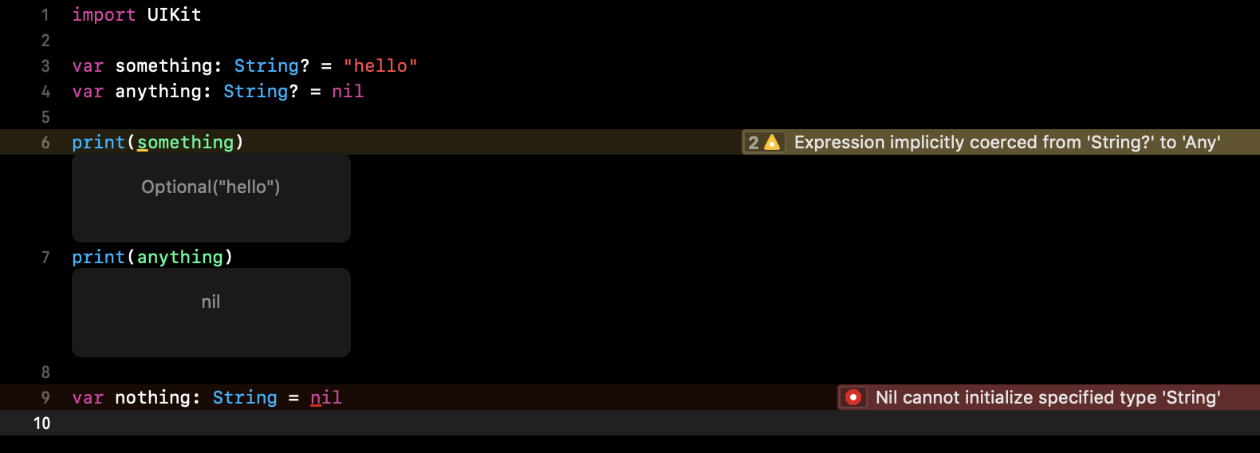

Slide 6
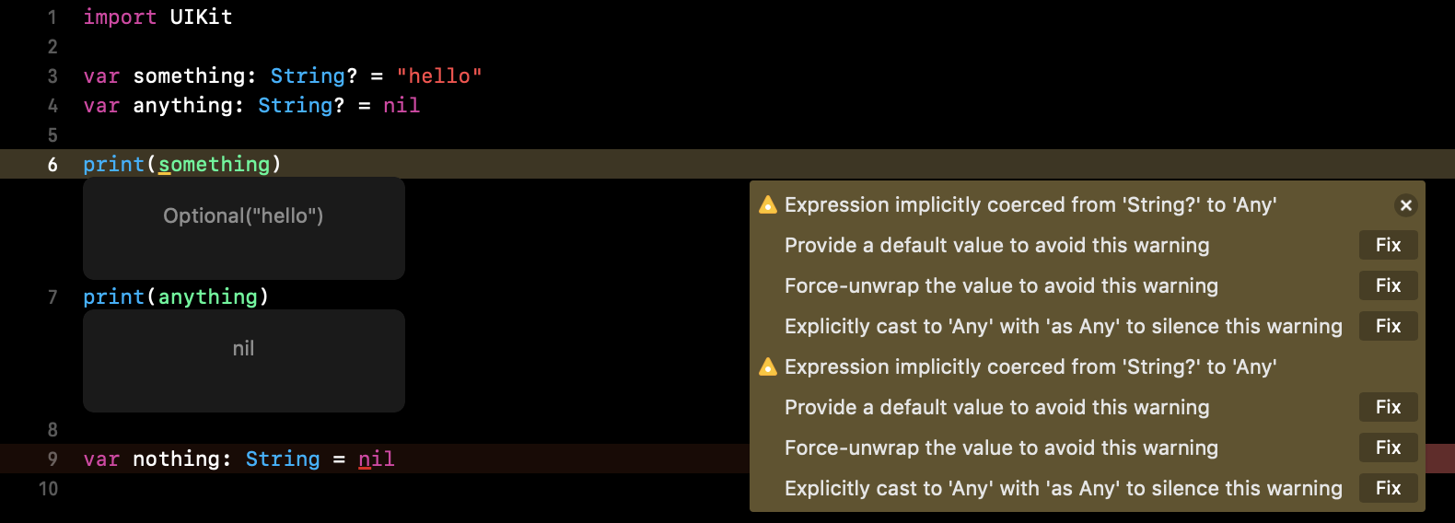

Slide 7
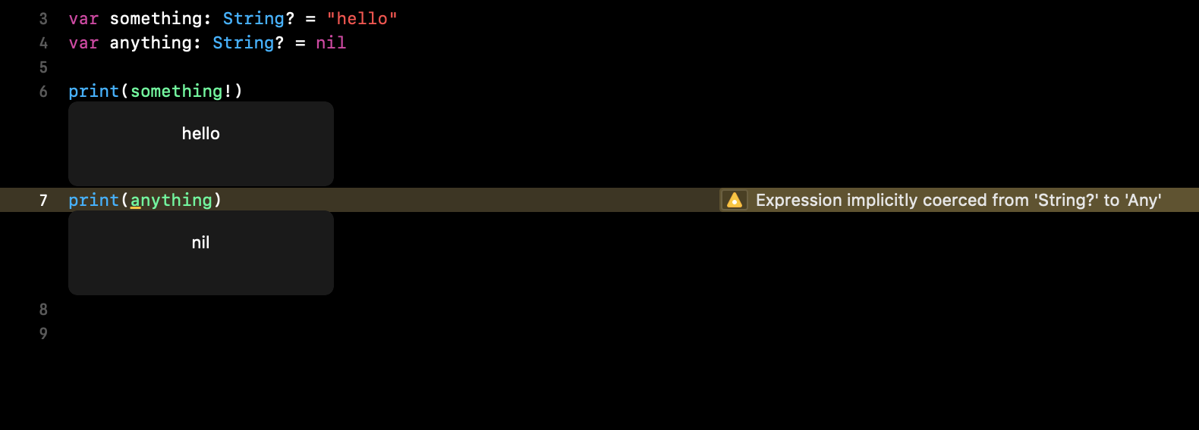

Slide 8
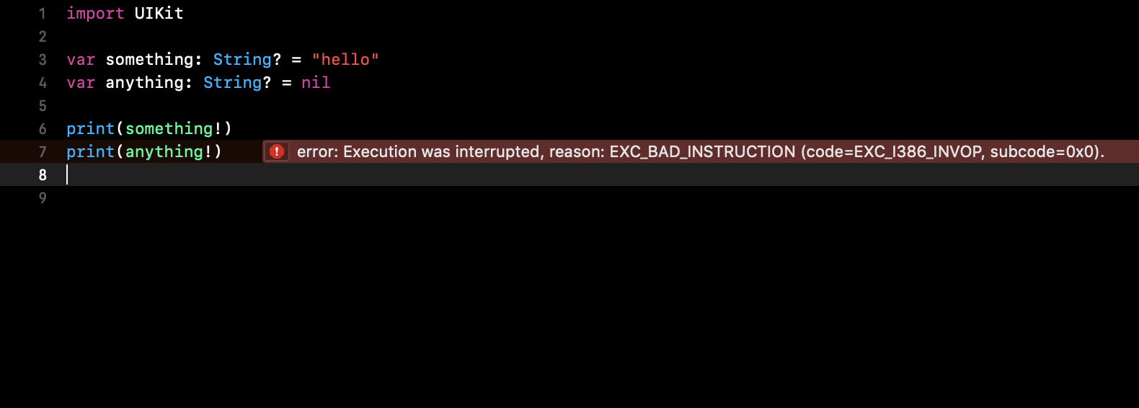

Slide 9
옵셔널(optional)
값이 있을 수도 있고 없을 수도 있을때 사용
?가 있다면 값이 있을수도 없을수도. 없다면 값이 항상 있어야 된다.

Slide 10
옵셔널(optional)
사용이유는?
실패했을 때 ? 가 붙어있다면 nil을 반환해줌. 없을경우는 ?
컴파일시 nil인지 판단해서 잠재적인 오류를 방지한다.

Slide 11
옵셔널(optional)
벗겨내기
강제 언래핑 - ! 사용
안전한 언래핑 – if 사용

Slide 12
강제 언래핑 - ! 사용
안전한 언래핑 – if 사용
if let hanshow = powerpoint {
print(hanshow)
}
print(powerpoint!)
상당히 간편함.
비교적 불편.
하지만 nil 값이 들어있다면?
하지만 안전.

Slide 13
굳이 사용해야할까?

Slide 14
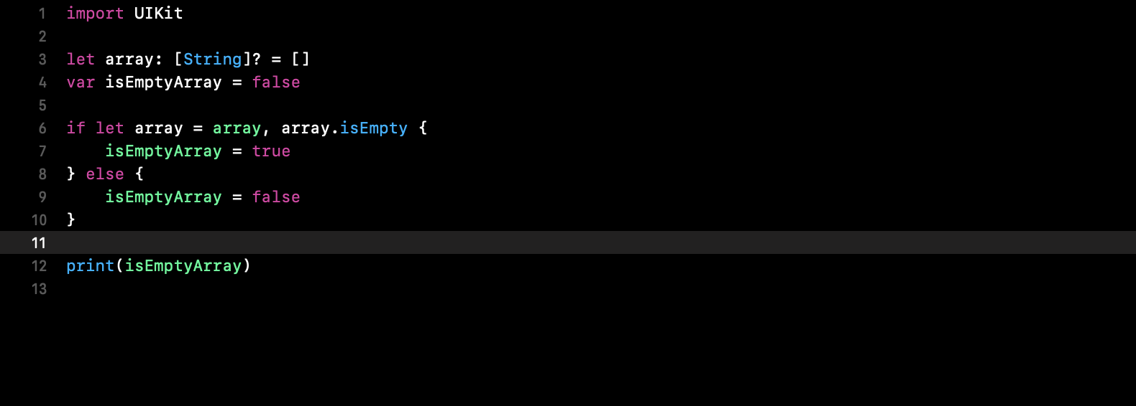

Slide 15
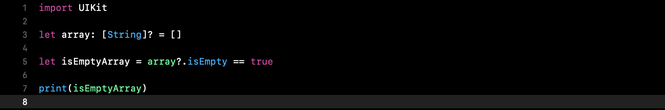
옵셔널 체이닝

